Slide 1
信頼区間
道具としての統計学 - 7章
蘆田 誠人

Slide 2
目次
区間推定・信頼区間とは
信頼区間の例
Rで実現
まとめ

Slide 3
区間推定とは
標本の統計量を基に，母集団の平均などを，区間を持たせて推定する統計学手法
一部の標本から母平均を推定する際に用いられる
例）
100万本あるネジの長さの平均
→ 10本標本を取り，信頼区間を求める

Slide 4
信頼区間とは
母平均をある確率で含む範囲
（例）信頼区間95%
→ 95%の確率で母平均を含む区間
確率が大きくなれば，信頼区間も広くなる

Slide 5
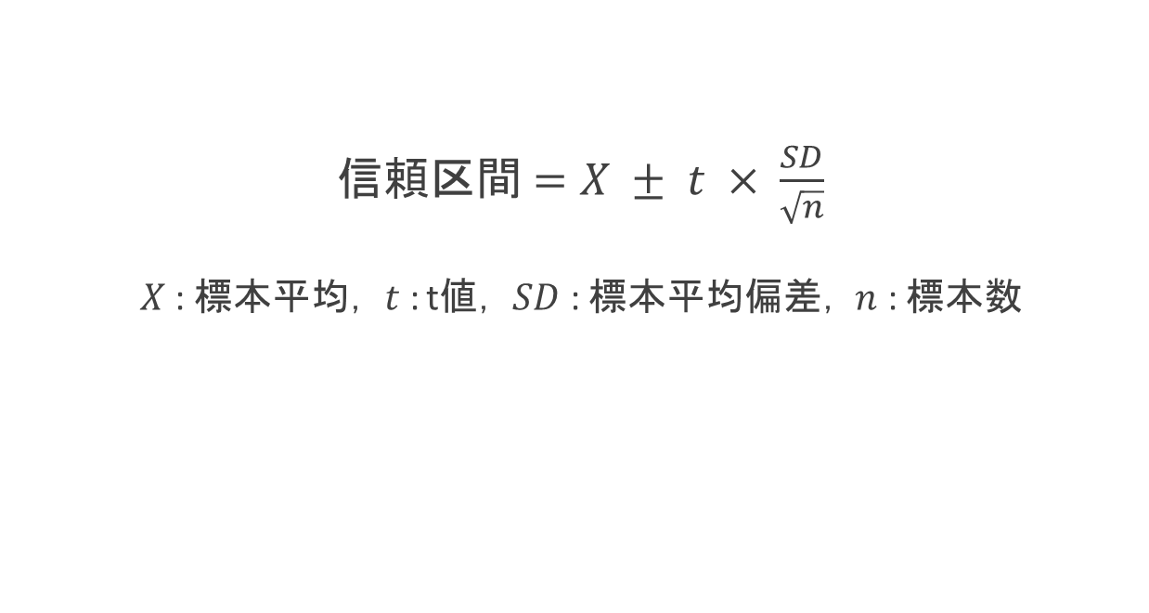
信頼区間の公式
信頼区間 $=X ± t × \frac{SD}{\sqrt{n}}$
$X$: 標本平均，$t$: t値， $SD$ : 標本平均偏差， $n$ : 標本数

Slide 6
信頼区間の例
問題
100万本あるネジの長さの平均を調べたい
手元には10本しかない
母平均の95%信頼区間を求めよ
ネジ10本の長さ(単位 : mm)
1 | 2 | 3 | 4 | 5 | 6 | 7 | 8 | 9 | 10
31 | 29 | 28 | 35 | 30 | 30 | 32 | 27 | 33 | 29

Slide 7
信頼区間の例
①標本平均を求める
X = (31 + 29 + 28 + 35 + 30 + 30 + 32 + 27 + 33 + 29) / 10
= 30.4

Slide 8
信頼区間の例
②偏差を求める
ネジ1本の長さと標本平均の差
31 - 30.4 = 0.6，29 - 30.4 = -1.4
28 - 30.4 = -2.4，35 - 30.4 = 4.6
30 - 30.4 = -0.4，30 - 30.4 = -0.4
32 - 30.4 = 1.6，27 - 30.4 = -3.4
33 - 30.4 = 2.6，29 - 30.4 = -1.4

Slide 9
信頼区間の例
③不偏分散を求める
偏差の二乗合計と標本数-1で割る
0.6 ² = 0.36，-1.4 ² = 1.96
-2.4 ² = 5.76，4.6 ² = 21.16
-0.4 ² = 0.16，-0.4 ² = 0.16
1.6 ² = 2.56，-3.4 ² = 11.56
2.6 ² = 6.76，-1.4 ² = 1.96
不偏分散 = 52.4 / (10 - 1) = 5.822

Slide 10
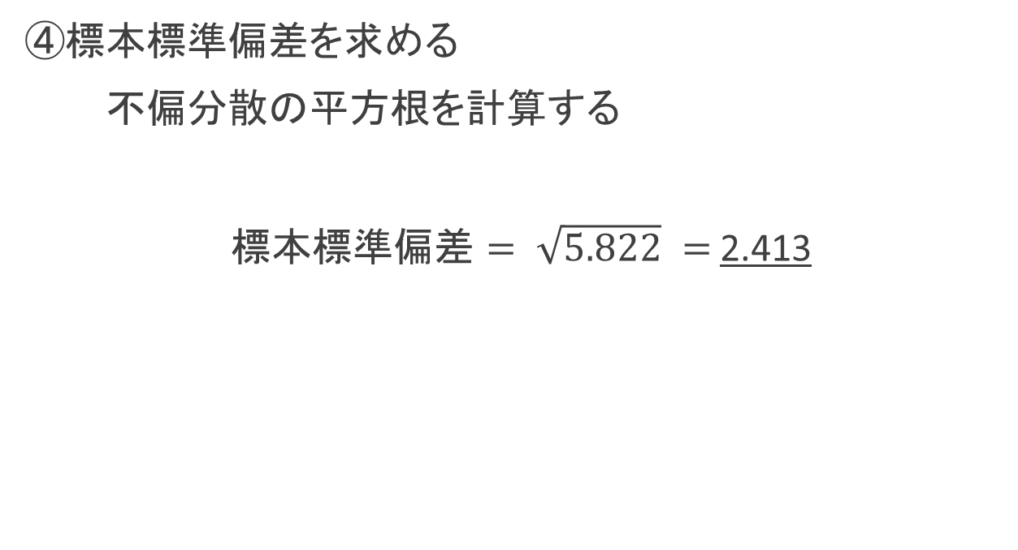
信頼区間の例
④標本標準偏差を求める
不偏分散の平方根を計算する
標本$標準偏差= \sqrt{5.822} =$ 2.413

Slide 11
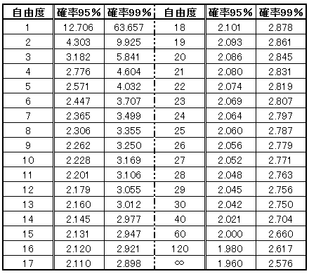
信頼区間の例
⑤t値を求める
自由度 = 標本数 – 1
95%信頼区間
t値 = 2.262

Slide 12
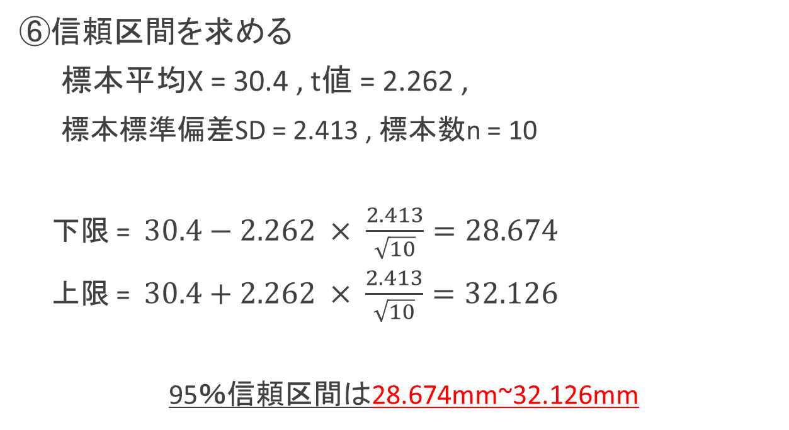
信頼区間の例
⑥信頼区間を求める
標本平均X = 30.4 , t値 = 2.262 ,
標本標準偏差SD = 2.413 , 標本数n = 10
下限 = $30.4−2.262 × \frac{2.413}{\sqrt{10}}=28.674$
上限 = $30.4+2.262 × \frac{2.413}{\sqrt{10}}=32.126$
95％信頼区間は28.674mm~32.126mm

Slide 13
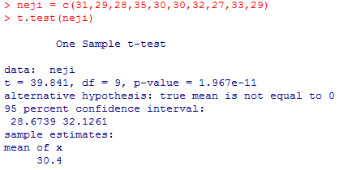
Rで区間推定
Rでは二行で実行できる

Slide 14
まとめ
信頼区間とは，母平均をある確率で含む範囲
確率を大きくすれば，信頼区間の範囲も広がる
公式を用いて求める方法やRを用いて求める方法がある

